Slide 1


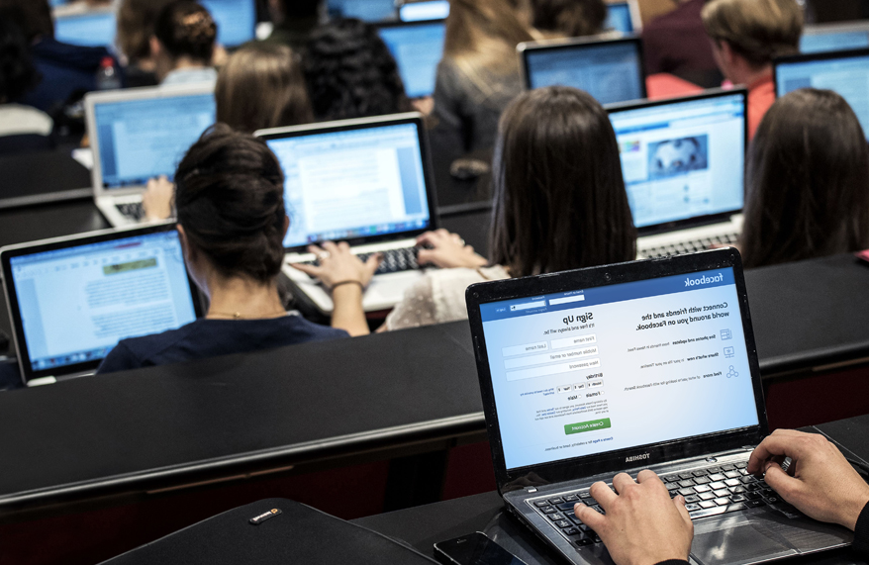
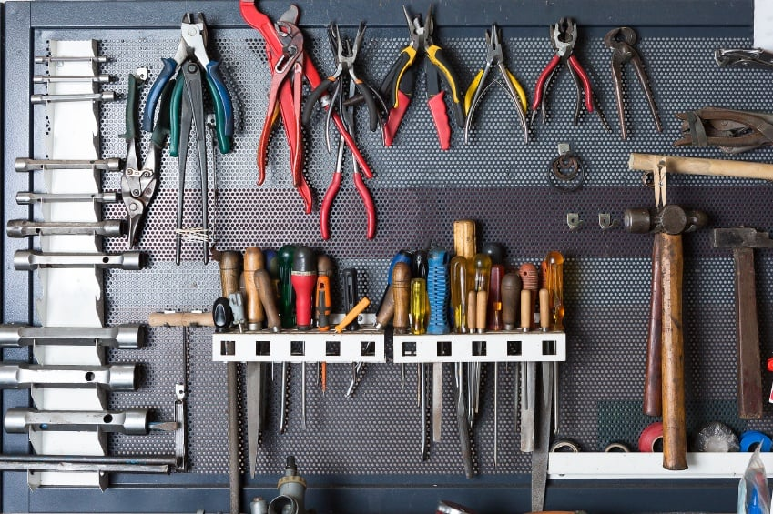
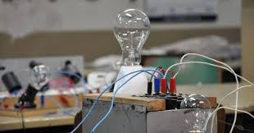
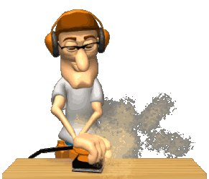
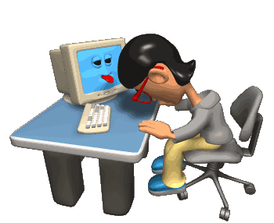

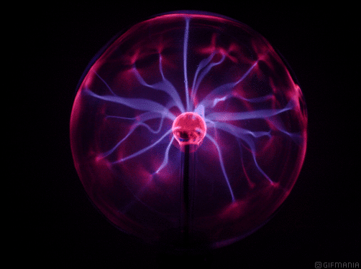
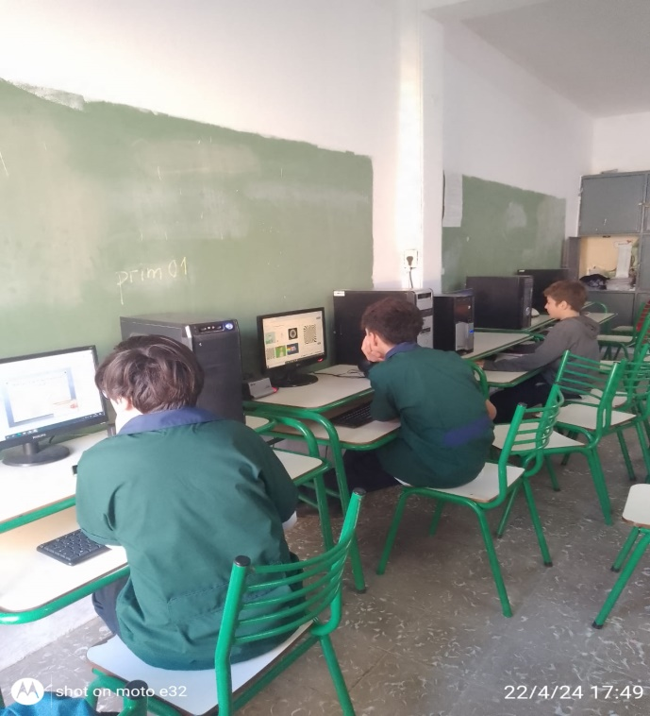
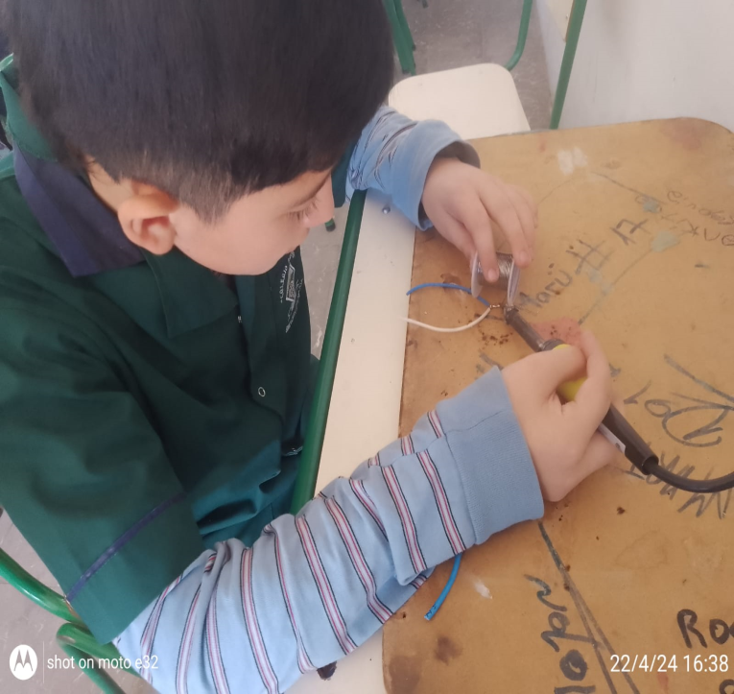

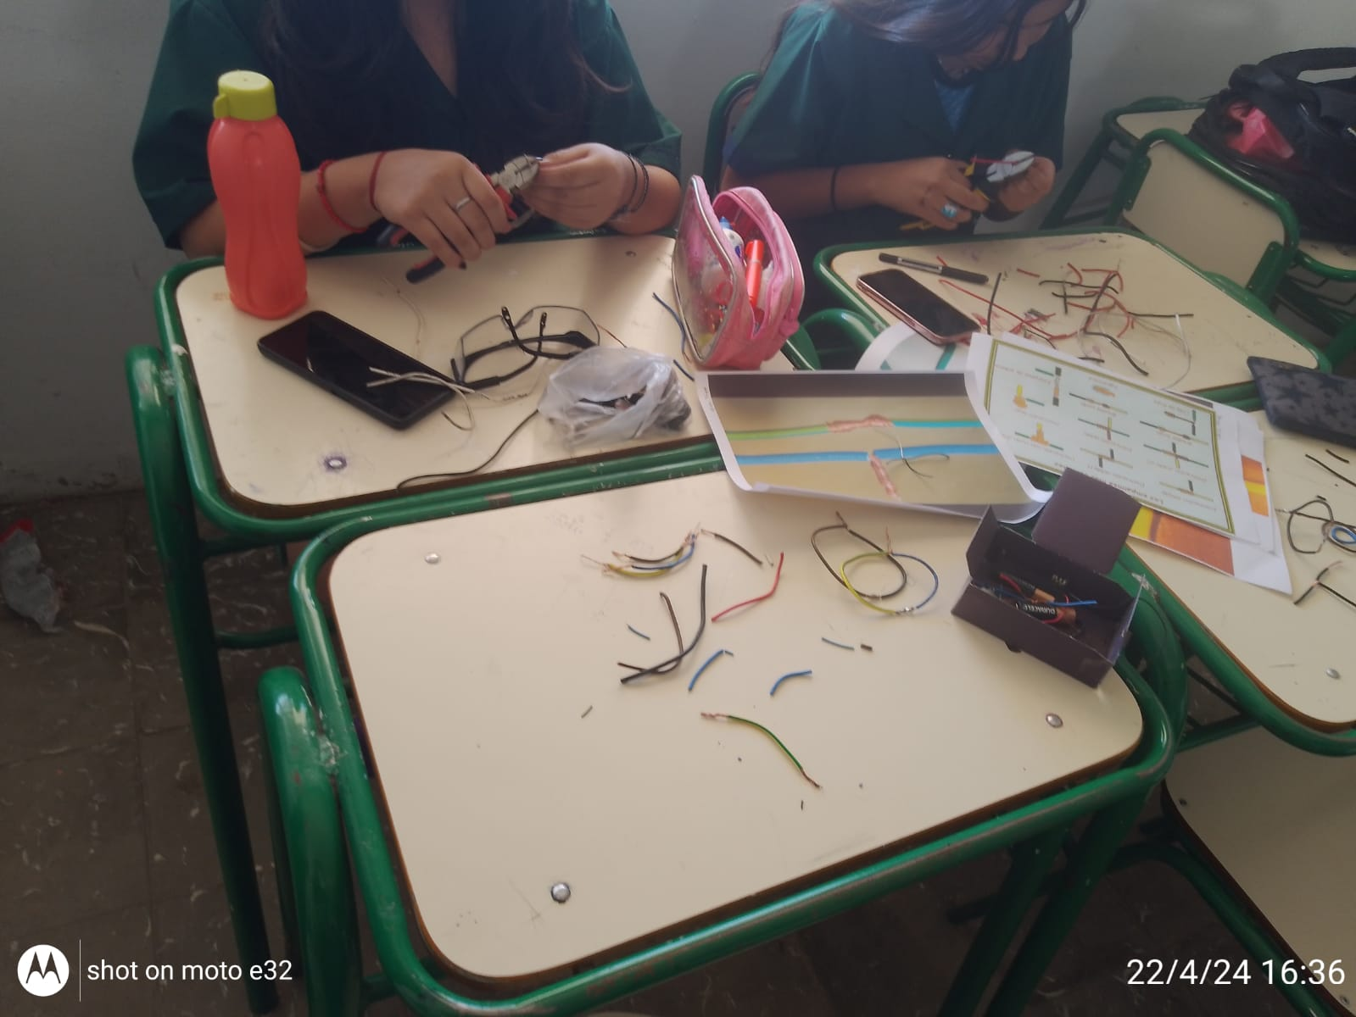
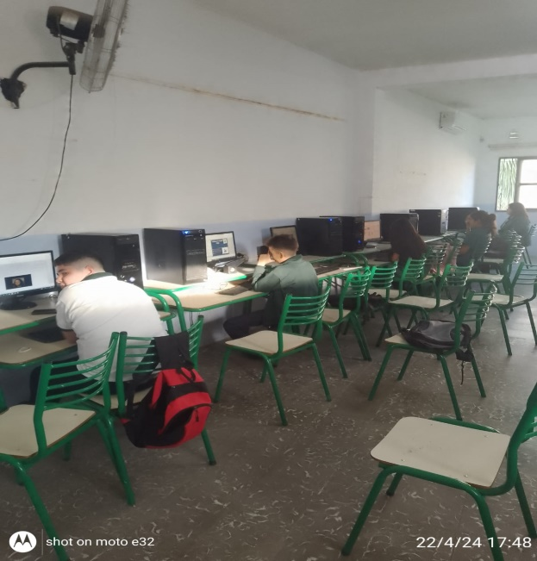
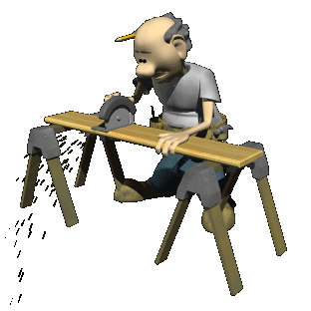
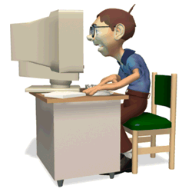
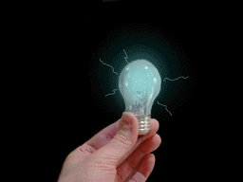
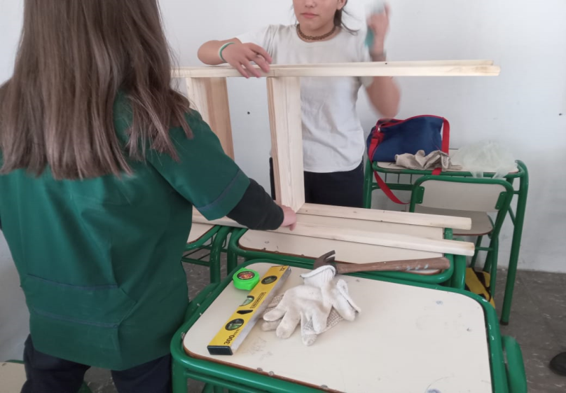
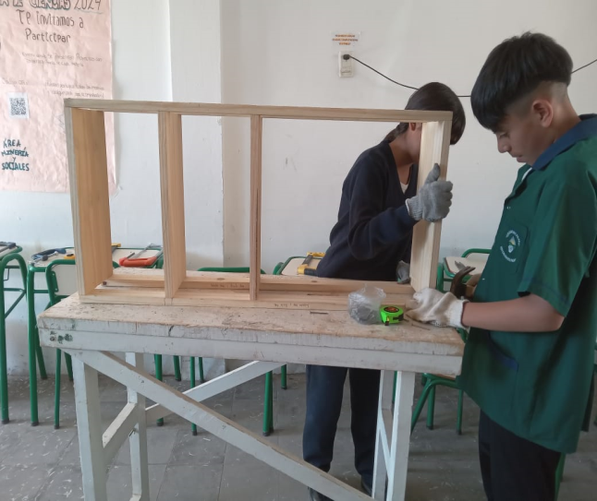
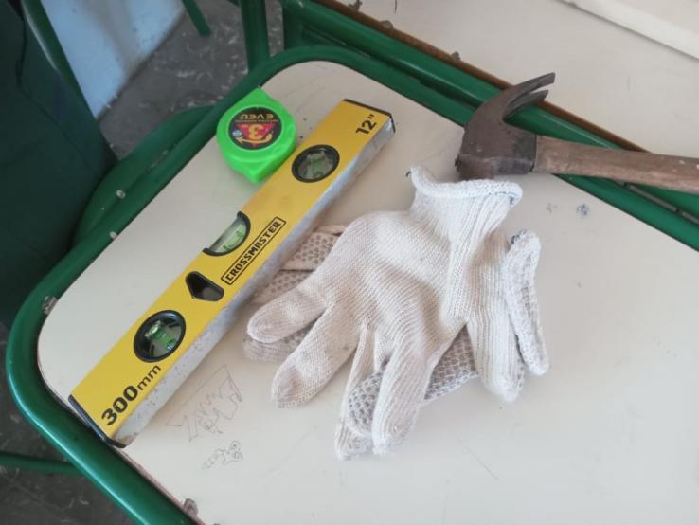
TALLERes DE MINERIA
TALLER DE laboratorio INFORMATICA
TALLER DE ELECTRICIDAD
TALLER DE HERRAMIENTA
Profesor: Roberto mas
Profesora: Andrea Gómez
Profesor: Matias ariza
se trabajan desde las destrezas básicas y necesarias para el uso del ratón y teclado hasta el manejo de las herramientas y opciones que ofrecen los diferentes programas de Windows.
Tan bien utilizamos programas y aplicaciones como Power Point ,worl
En este taller se realiza diferentes tareas, relacionadas al estudio de la energía eléctrica, su transformación, aprovechamiento, manejo y cuidados con la misma. Se desarrollan técnicas lectura de planos y de construcción de diversos circuitos
¿Qué se trabaja en el taller de herramientas?
Nombre: Aleya Corica
1ª 2024
Profesora : Andrea Gómez
La herramienta de taller esta compuesta por todos los
Los productos que componen talleres o puestos de trabajo compuesto por herramientas electicas , herramientas neumáticas y herramientas hidrulicas
INFORMATICA ELECTRICIDAD HERRAMIENTAS UNIVERSAL

